Slide 1
Activity Diagram
Rr Octanty Mulianingtyas, S.Kom, M.Sc

Slide 2
TABLE OF CONTENTS
01.
02.
Definisi Activity Diagram
Contoh Activity Diagram

Slide 3
01.
Definisi Activity Diagram

Slide 4
Definisi Activity Diagram
Activity Diagram adalah bagian penting dari UML yang menggambarkan aspek dinamis dari sistem. Logika prosedural, proses bisnis, dan aliran kerja suatu bisnis dapat dengan mudah dideskripsikan dalam activity diagram.

Slide 5
Tujuan Activity Diagram
Secara umum tujuan dari activity diagram bisa digambarkan sebagai berikut :
• Menggambarkan aliran aktivitas dari sistem.
• Menggambarkan urutan aktivitas dari satu aktivitas ke lainnya.
• Menggambarkan paralelisme, percabangan dan aliran konkuren dari sistem.

Slide 6
Tujuan Activity Diagram
Secara umum tujuan dari activity diagram bisa digambarkan sebagai berikut :
• Menggambarkan aliran aktivitas dari sistem.
• Menggambarkan urutan aktivitas dari satu aktivitas ke lainnya.
• Menggambarkan paralelisme, percabangan dan aliran konkuren dari sistem.

Slide 7
Activity Diagram
Secara umum Activity Diagram digunakan untuk menggambarkan diagram alir yang terdiri dari banyak aktivitas dalam sistem dengan beberapa fungsi tambahan seperti : percabangan, aliran parallel, swim lane dsb
Penggunaan activity diagram mencakup hal – hal berikut :
• Pemodelan aliran kerja yang menggunakan aktivitas
• Pemodelan kebutuhan bisnis
• Pemahaman tingkat tinggi dari fungsionalitas sistem.

Slide 8

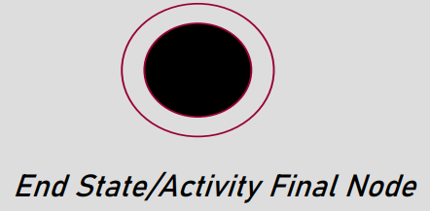
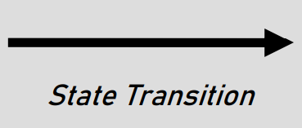
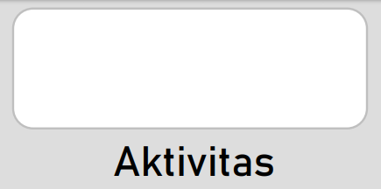
Activity Diagram
Menunjukkan dimulainya suatu workflow pada sebuah activity diagram. Hanya ada satu Initial Node dalam satu Start State/ Activity Initial Node workflow
End state menggambarkan akhir atau terminal dari pada sebuah activity diagram. Activity Final Node adalah simpul akhir kontrol yang menghentikan semua aliran aktivitas dalam workflow. Dalam satu workflow dapat memiliki lebih dari satu Final Node
Transitions ketika sebuah aktivitas atau state selesai, maka flow control berganti ke aktivitas atau state berikutnya.
Aktivitas adalah fungsi yang dilakukan oleh sistem. Aktivitas adalah perilaku parameter yang direpresentasikan sebagai aliran tindakan yang terkoordinasi. Aktivitas dapat berupa : Action, Object, Control.
Kegiatan (Activity) mungkin berisi tindakan (Actions) dari berbagai jenis:
• Kemunculan fungsi primitif, seperti fungsi aritmatika.
• Perilaku (Behavior ).
• Manipulasi objek, seperti membaca atau menulis atribut atau asosiasi.

Slide 9
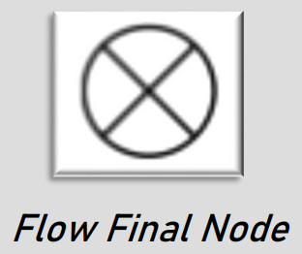
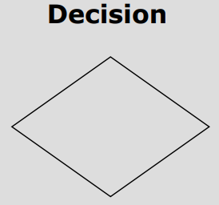

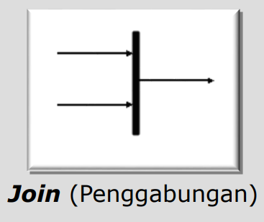
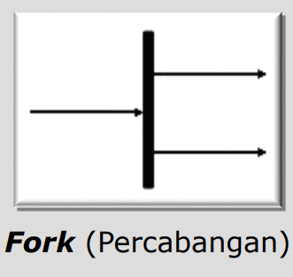
Activity Diagram
Flow Final Node menunjukan akhir sebuah flow tertentu, tanpa menghentikan seluruh activity. Semua node yg mengarah ke Final Node akan berhenti, tapi tidak akan berpengaruh ke aktivitas lain di dalam workflow
Decision adalah suatu titik/point pada activity diagram yang mengindikasikan suatu kondisi dimana ada kemungkinan perbedaan transisi. Asosiasi percabangan dimana jika ada pilihan aktivitas lebih dari satu.
Fork Node adalah node kontrol yang memiliki satu aliran masuk dan membagi menjadi beberapa aliran keluar, atau sebaliknya.
Menggabungkan beberapa aliran aktivitas menjadi satu aliran aktivitas atau sebaliknya

Slide 10
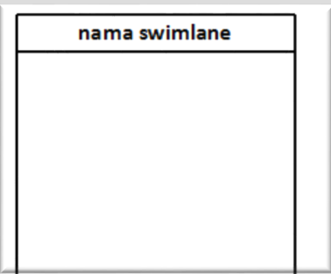
Activity Diagram
Memisahkan organisasi bisnis yang bertanggung jawab terhadap aktivitas yang terjadi. Sebuah cara mengelompokan aktivitas berdasarkan aktor

Slide 11
02.
Contoh Activity Diagram

Slide 12
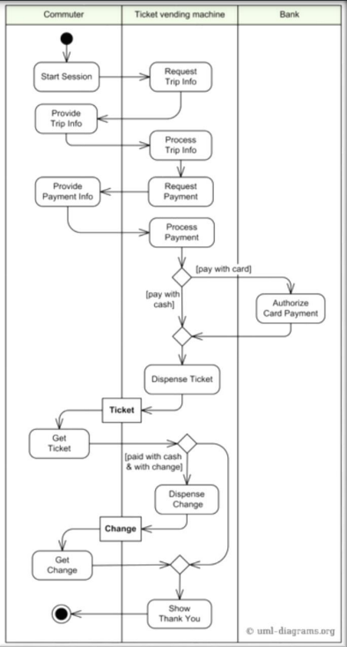
Contoh Activity Diagram
Activity Diagram ini dari Use Case Membeli Tiket
Kegiatan dimulai oleh Commuter Actor yang perlu membeli tiket. Mesin penjual tiket akan meminta informasi perjalanan dari Commuter. Informasi ini akan mencakup jumlah dan jenis tiket, misalnya apakah itu tiket bulanan, tiket sekali jalan atau tiket pulang-pergi, nomor rute, nomor tujuan atau zona, dll.
Berdasarkan mesin penjual tiket info perjalanan yang disediakan akan menghitung total pembayaran dan meminta opsi pembayaran. Opsi-opsi itu termasuk pembayaran dengan uang tunai, atau dengan kartu kredit atau kartu debit. Jika pembayaran dengan kartu dipilih oleh Commuter, aktor lain, yaitu Bank akan berpartisipasi dalam aktivitas dengan mengotorisasi pembayaran.

Slide 13
RMO Tradeshow System
Problem Description
Trade shows have become an important information source for new products, new fashions, and new fabrics. In addition to the large providers of outdoor clothing and fabrics, there are many smaller providers. It is important for RMO to capture information about these suppliers while the trade show is in progress. It is also important to obtain information about specific merchandise products that RMO plans to purchase. Additionally, if quality photographs of the products can be obtained while at the trade show, then the creation of online product pages is greatly facilitated. It is recommended that a new system be developed and deployed so field purchasing agents can communicate more rapidly with the home office about suppliers and specific products of interest. This system should be deployed on portable equipment.

Slide 14
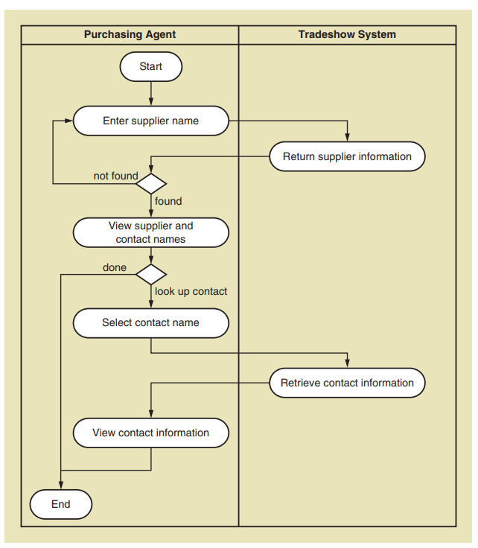
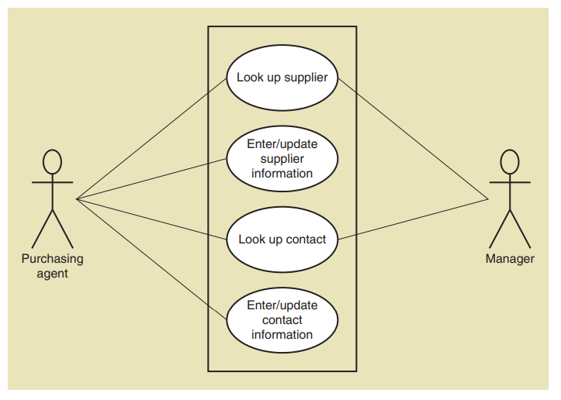
Contoh Activity Diagram
Activity Diagram ini dari Use Case Look up supplier

